Slide 1
Interface & Peripheral
R. Arum, S.P., S.Si., M.T.

Slide 2
Aturan Umum
Jadwal Rabu jam 13.00 – 14.40 wib
Ruang H20
Aturan:
  Kehadiran 80%
  Toleransi waktu masuk 15 menit (13:15)
  Nilai:
    Tugas 20% + UTS 30%
    Project (Project Based Learning).

Slide 3
REFERENSI
MicroProcessors and Interfacing, Programming and Hardware, Second Edition, penulis Douglas V. Hall, penerbit Mc Graw-Hill International Editions, Computer Science Series.
INTEL MicroProcessors, Hardware, Software, dan Applications, 8085, 8086, 8088, 80486, penulis Roy W. Goody, penerbit Mc Graw-Hill International Editions, Computer Science Series.

Slide 4
Buku pertama yang bisa diacu dalam perkuliahan ADP adalah Elektronika Praktis, karya Barry Woollard, oleh Penerbit Pradnya Paramita, Pustaka Teknologi dan Informasi, 1988. Buku kedua adalah Micro-electronic Systems, a Practictal Approach, karya W. Ditch, oleh Penerbit Edward Arnold, 1995. Buku ketiga adalah Teknik Antarmuka Komputer: Konsep dan Aplikasi, karya Agfianto Eko Putra, oleh Penerbit Graha Ilmu, 2002.

Slide 5
MicroProcessors & Interfacing
Chapter 9 Digital Interfacing
Chapter 10 Analog Interfacing and Industrial Control
Chapter 11 DMA, DRAMs, Cache Memories, Coprocessors, and EDA Tools
Chapter 13 Microcomputer System Peripherals
Chapter 14 Data Communication and Networks

Slide 6
INTEL MicroProcessors
Chapter 3 Input and Output Ports
Chapter 17 Programmable Peripheral Chips – Single-board Computer
Chapter 23 Key-board /Video Systems - Animation
Chapter 25 Parallel I /O – A Printer /Typewriter
Chapter 26 Serial I /O – Computer Talk

Slide 7
Interface
In the field of computer science, an interface is a tool and concept that refers to a point of interaction between components, and is applicable at the level of both hardware and software. This allows a component, whether a piece of hardware such as a graphics card or a piece of software such as an Internet browser, to function independently while using interfaces to communicate with other components via an input/output system and an associated protocol. (Wikipedia.org 2013)
bagian/unit dari sistem mikrokomputer yang berfungsi sebagai perantara hubungan antara sistem mikrokomputer dengan “dunia luar” (peripheral).

Slide 8
Interface
Interface komputasi bisa juga berarti komunikasi antara komputer dan pengguna melalui alat periferal seperti monitor atau keyboard, antarmuka dengan internet melalui protokol internet, atau titik komunikasi yang melibatkan komputer.
Sebagian besar interface komputer bi-directional, tetapi beberapa uni-directional, seperti mouse atau microphone.

Slide 9
Peripheral
A peripheral is a device that is connected to a host computer, but not part of it. It expands the host's capabilities but does not form part of the core computer architecture. It is often, but not always, partially or completely dependent on the host. (Wikipedia.org 2013)
Peralatan-peralatan di luar sistem mikrokomputer yang dapat berhubungan dengan sistem mikrokomputer, antara lain monitor (output), printer (output), keyboard (input), mouse (input).

Slide 10
Motivasi
Pengetahuan: hardware & software
Interface: Architecture & OS
Digunakan di banyak tempat (Komputer + Embedded System)
  Semua embedded System
Bayaran tinggi di dalam industri
Low level signal + Device driver
Pengetahuan mengenai periferal sederhana (display, audio, disk, ethernet)
Penggunaan teknologi lama di dalam alat baru
Kombinasi peripheral controller di dalam komputasi untuk daya rendah

Slide 11
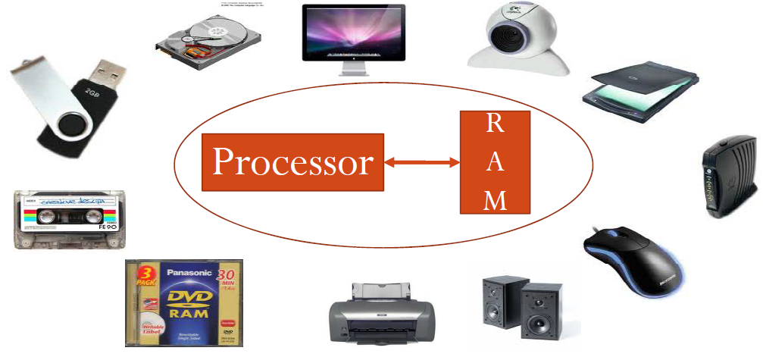
Interface and Peripheral

Slide 12
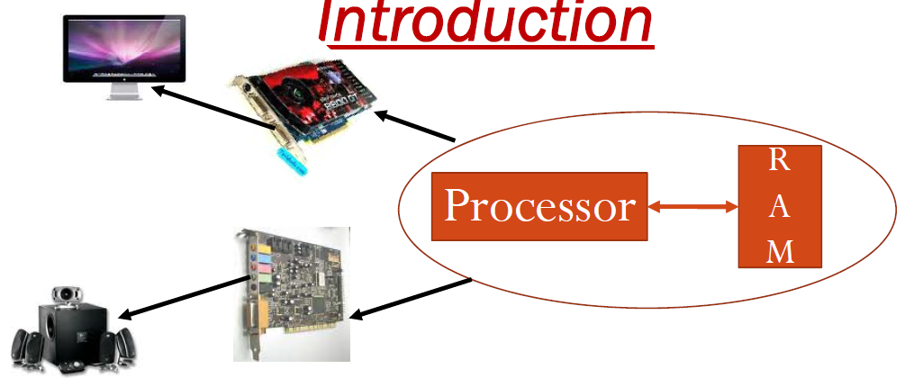
Interface: Intermediate H/W VGA card, Sound Card
Periferal: Monitor HD dan Speaker 5.1
Interface: Intermediate S/W VGA driver, Sound driver

Slide 13
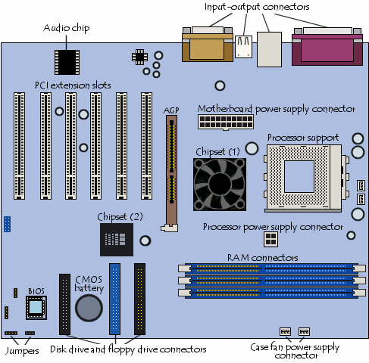
Motherboard/Mainboard

Slide 14
Interface: Bus
Bagian dari sistem komputer yang berfungsi untuk memindahkan data antar bagian-bagian dalam sistem komputer.
Data dipindahkan dari input ke CPU, CPU ke memori, atau dari memori ke output. Seperti jalan raya, bit-bit data mengalir sepanjang bus.
Bus memiliki jenis dan kecepatan yang berbeda-beda sesuai dengan kebutuhan. Beberapa BUS yang umum dikenal: PCI, AGP, PCIe, ISA, SCSI, SATA

Slide 15
